Slide 1


DESTInno

Slide 2
DESTInno
Una memoria virtual para ayudar a los viajeros a recordar sus viajes durante toda la vida.

Slide 3
DESTInno
Qué es Smarti
Una app + web para gestionar el turismo de la provincia de Pontevedra.
Que ayuda a turistas / visitantes a…
Viajar
recordar
y descubrir
Que ayuda a los destinos a…
Promocionar
Gestionar
Conocer
*Modelo escalable y exportable a otros destinos
Notes:
Esta generación será la primera que no tendrá recuerdos de su infancia. Los dispositivos digitales hacen más fácil hacer fotos pero existe mucho mayor riesgo de perder los archivos.
Cada vez viajamos más y con ello perdemos la capacidad de recordar los detalles y gestionar la información.
Las redes sociales nos ayudan a compartir, pero sigue habiendo cosas que queremos guardar para nosotros o compartir solo con nuestros amigos.
Viajar ya no es ver los sitios que todos ven, sino descubrir lugares nuevos en los que nadie ha estado.

Slide 4

DESTInno
Smr̥ti = Memoria (bengalí)
Smarti = SMART+ Tourism + Innovation
Geolocalización + Interior y costa (azul y verde)

Slide 5
DESTInno
Vídeo

Slide 6
DESTInno
2 target:
Turistas y visitantes en el destino (ocasionales y frecuentes)
Gestores de destino (administración, mancomunidades, organismos independientes, etc.)

Slide 7
DESTInno
Por qué
2 target:
Turistas y visitantes en el destino (ocasionales y frecuentes)
Conocer todos los recursos disponibles en el destino y enriquecer su viaje
Planificar y crear rutas visitables del destino a visitar
Viajes más seguros (botón del pánico)
Guardar una memoria virtual (visitas, rutas, fotos) y permanente de TUS viajes, compartible, accesible y descargable

Slide 8
DESTInno
Por qué
2 target:
Gestores de destino (administración, mancomunidades, organismos independientes, etc.)
Mayor visibilidad del destino (rutas o visitas de interés de manera sencilla)
Herramienta de promoción turística
Retroalimentación sobre los usos y tendencias para una gestión turística más eficiente
Gestión de la capacidad de carga en tiempo real (registros y drones), incidencias de seguridad (personal, medioambiental, sanitaria) y redirección de flujos

Slide 9
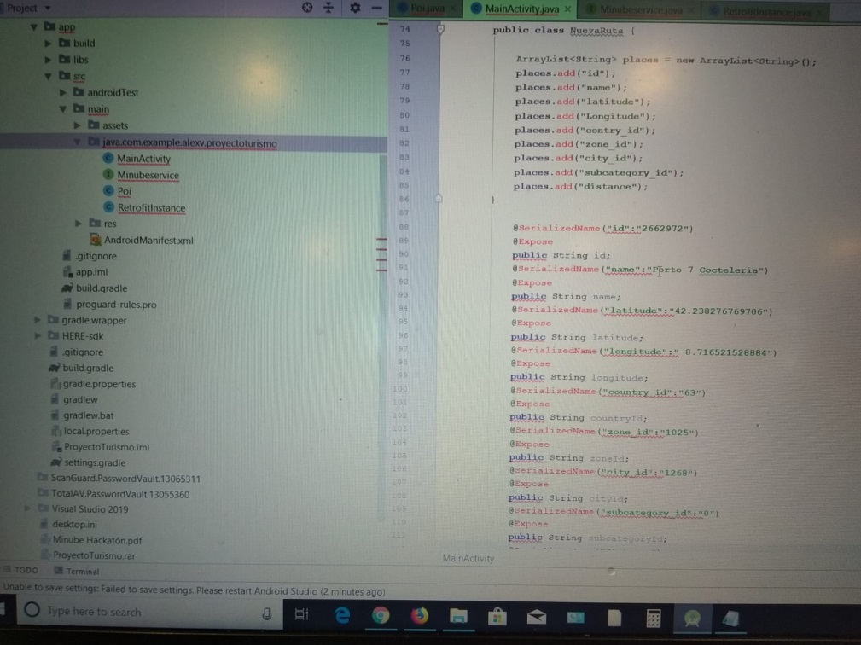
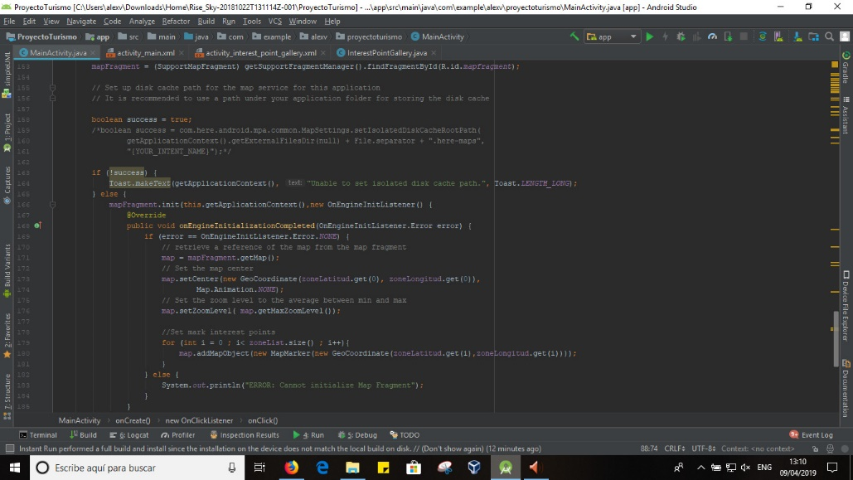
DESTInno
Cómo
API
Minube
Here
Vizzuality (futuro)

Slide 10
DESTInno
Roadmap
Almacenamiento avanzado
IA – reconocimiento de imágenes
IA – reasignación de flujos
Informes avanzados
Smarti v2.0
API Vizzuality
Integración con drones
Analítica e informes
Publicidad
Smarti Administración Beta
API Here
Geolocalización y mapas
Memoria y almacenamiento básico
API Minube
Mejora almacena-miento
Primeras rutas
Lanamiento Smarti usuario final
Hackathon Destinno
Lanzamiento Beta
48 meses
24 meses
6 meses
12 meses
Punto de equilibrio

Slide 11
DESTInno
Plan de negocio
Consumidor final
Modelo Freemium:
Almacenamiento limitado
Publicidad asociada a la geolocalización
Suscripción
Datos ilimitados (*aplican límites)
Sin publicidad
Cuota estimada 50-100€ / año
Agentes turísticos
Cuota diaria para la gestión real de flujos en eventos especiales
Informes y análisis de ocupación, tendencias en destino y flujos de visitantes
Servicios de vigilancia o grabación con drones
Servicios de publicidad (administración o emprendedores) por impresión o por campañas globales

Slide 12
DESTInno
Estructura de costes
Costes
Costes asociados al desarrollo y mantenimiento
Uso de APIS y/o licencias
Almacenamiento en la nube propio y de los clientes
Diseño y Marketing
Personal y equipos
Ingresos
Ingresos por cuotas
Análisis y consultoría
Ingresos por publicidad (freemium)
Servicios de drones
Otros servicios

Slide 13
DESTInno
Roadmap
Costes
Smarti v2.0
Smarti Administración Beta
Lanamiento Smarti usuario final
Hackathon Destinno
Lanzamiento Beta
48 meses
24 meses
6 meses
12 meses
Ingresos
Punto de equilibrio

Slide 14
Tecnología
Innovación
Accesibilidad
Big data
Real time
Geolocalización
Drones
Gestión de flujos en real time
Vaults de seguridad para viajeros
Planificación en destino
Visibilidad y contenidos destinos fuera de ruta
Masificación turística (mejor experiencia, seguridad pública, limpieza y sensores de contaminación)
Promoción consumo km0
Offline
Multiplataforma
Multilenguaje
Gestión movilidad personal
Sostenibilidad
DESTInno
Hacia la
smart destination

Slide 15
DESTInno
Qué significa en la realidad
Descubrir una ruta de senderismo brutal en Arbo
Conocer el programa de actos / actividades en la reconquista
Mejorar mi experiencia viendo o haciendo cosas que de otra manera no podría, como ver el castro de Santa Tegra desde el aire
No hacer cola para comer un choripán en la Arribada
Saber si los albergues más próximos a nosotros en el Camino ya están saturados y a dónde ir (proponer alternativas)
Guardar los recuerdos de tu viaje categorizados y de forma segura
Rememorar en cualquier momento tu viaje a Rías Baixas (lo que comiste, qué visitaste, anécdotas…) y/o compartirlo con otros

Slide 16
DESTInno
Qué significa en la realidad
Que los turistas en la zona sepan que hay un nuevo museo
Tener una oficina de información abierta 24/7
Canal de promoción directa para los viajeros que planifican y los que YA están en el destino o cerca de él.
Saber qué sitios están saturados en tiempo real y poder enviar a la gente a otros o por otras rutas
Mejorar la seguridad ciudadana, detectando flujos de visitas, masificaciones y otros problemas
Mejor gestión y uso de los recursos públicos (limpieza durante y post-evento, horarios de atención, apertura de museos)

Slide 17
DESTInno
Alejandro | Leticia | Manuel | Nuno
Una memoria virtual para ayudar a los viajeros a recordar sus viajes durante toda la vida.

